Slide 1


Онлайн-образование

Slide 2
Меня хорошо видно && слышно?
Ставьте , если все хорошо
Напишите в чат, если есть проблемы
+

Slide 3
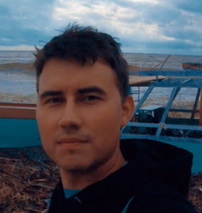
Защита проекта
Тема: Организация геораспределённой сети для предоставления услуг безопасности как сервис
фото
Митрофанов Алексей
Специалист по информационной безопасности

Slide 4
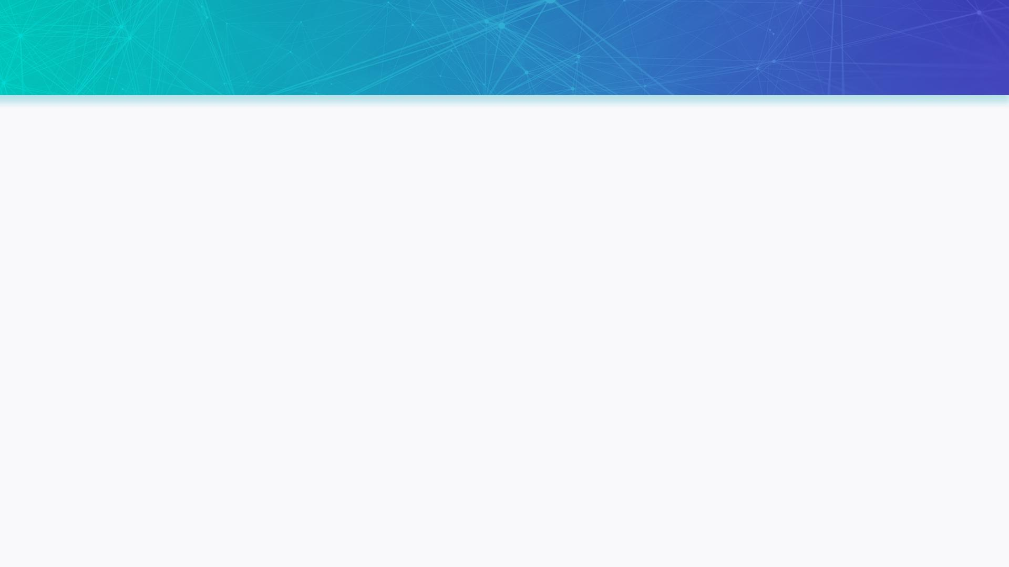
План защиты
Цели проекта
Что планировалось
Используемые технологии
Что получилось
Схемы/архитектура
Выводы

Slide 5
Цели проекта
Создать масштабируемую геораспределённую сеть
1
Организовать l2, l3 связность между оборудованием в ЦОДе и между ЦОДами.
2
Организовать доступ из внешней сети до хостов.
3

Slide 6

Что планировалось
1
Распределить адресное пространство
2
Спроектировать сеть в ЦОД 1/2
3
Построить Underlay
4
Построить Overlay
Одна мысль на слайде
без картинок
Использование цифр для опроса
0-9
5
Организовать возможность обмена Type-2, Type-3, Type-5, Type-6 маршрутов.

Slide 7
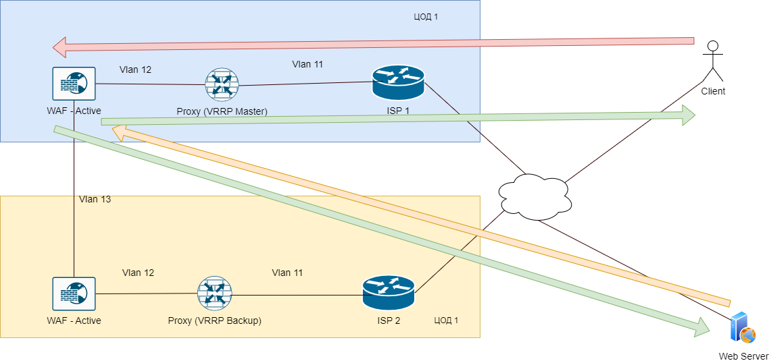
Что планировалось

Slide 8
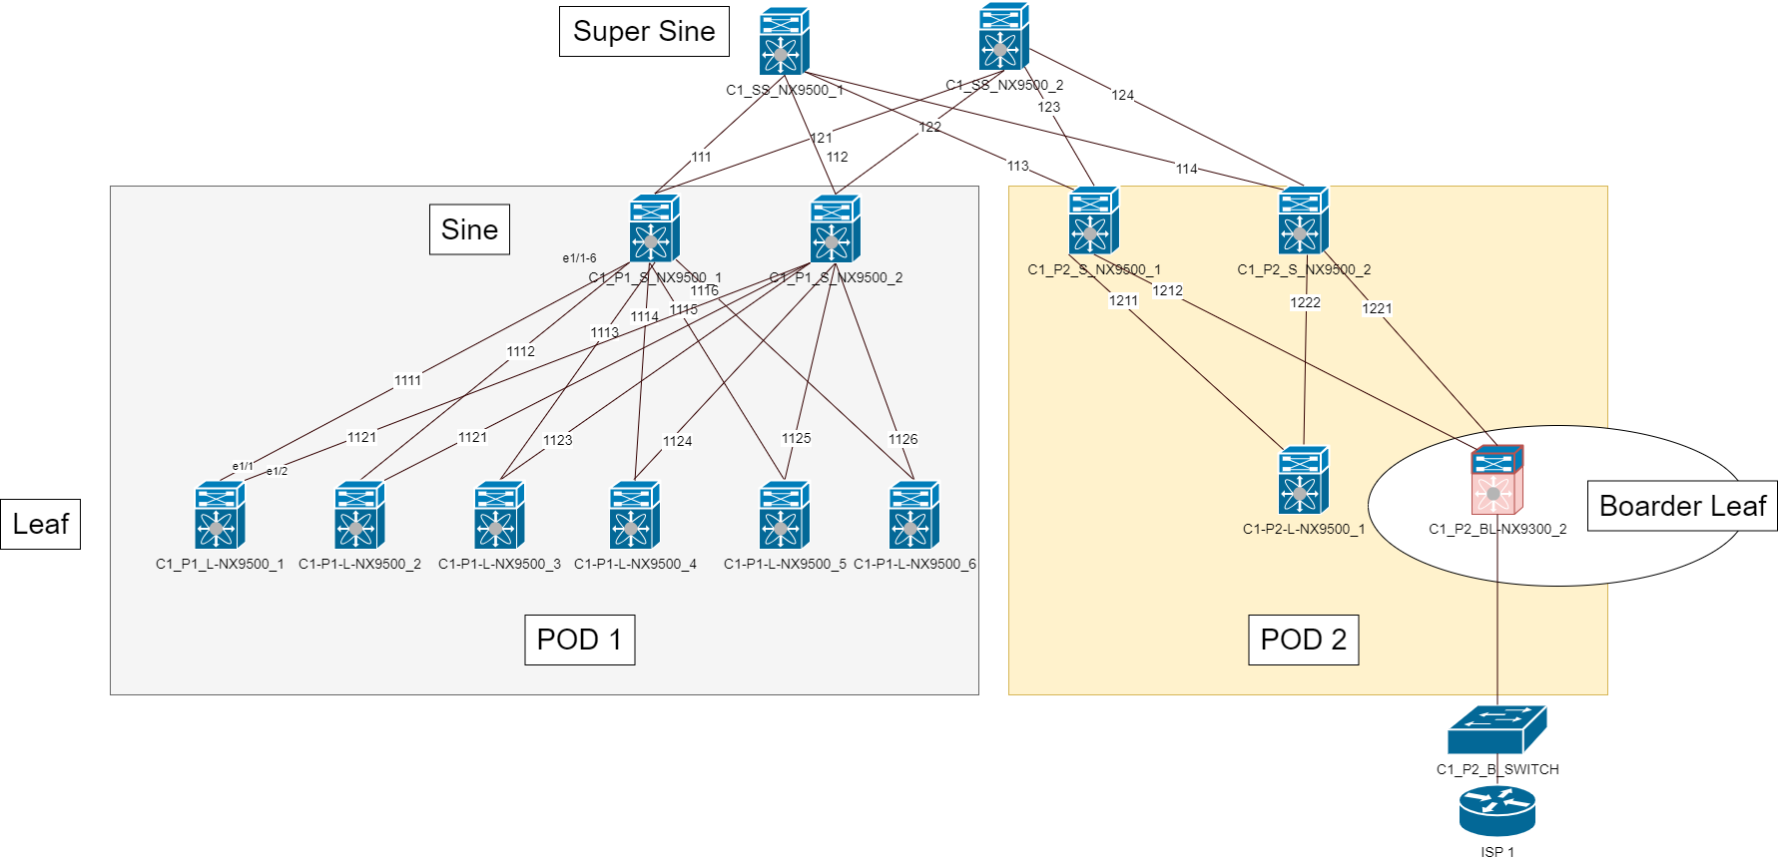
Дизайн сети. На основе модели CLOSE

Slide 9
Построение Underlay
Underlay - это логический уровень, на котором выполняются задачи по маршрутизации трафика сети CLOSE.
Выделение фигурой/маркером инфы
Протокол OSPF - протокол динамической маршрутизации на основе link-state и использующий для нахождения кратчайшего пути алгоритм Дейкстры

Slide 10
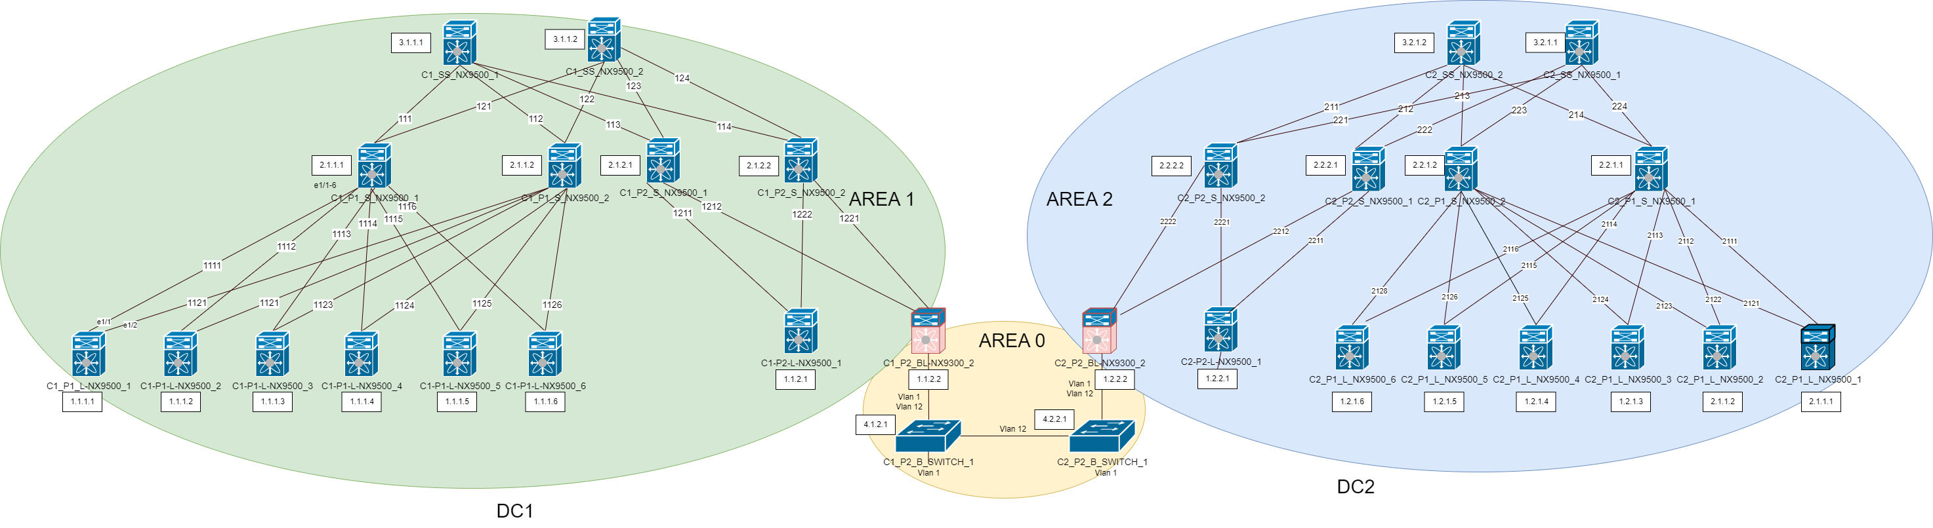
Построение Underlay
Выделение фигурой/маркером инфы

Slide 11
Построение Overlay
Overlay - это логический уровень, на котором выполняются задачи по организации связности хостов друг с другом.
VXLAN – технология, которая позволяет предоставлять сервисы уровня Ethernet Layer 2 поверх Underlay Ethernet Layer 3
VXLAN MPBGP EVPN Control Plane – механизм, который позволяет определить за каким VTEP находится конечный хост

Slide 12
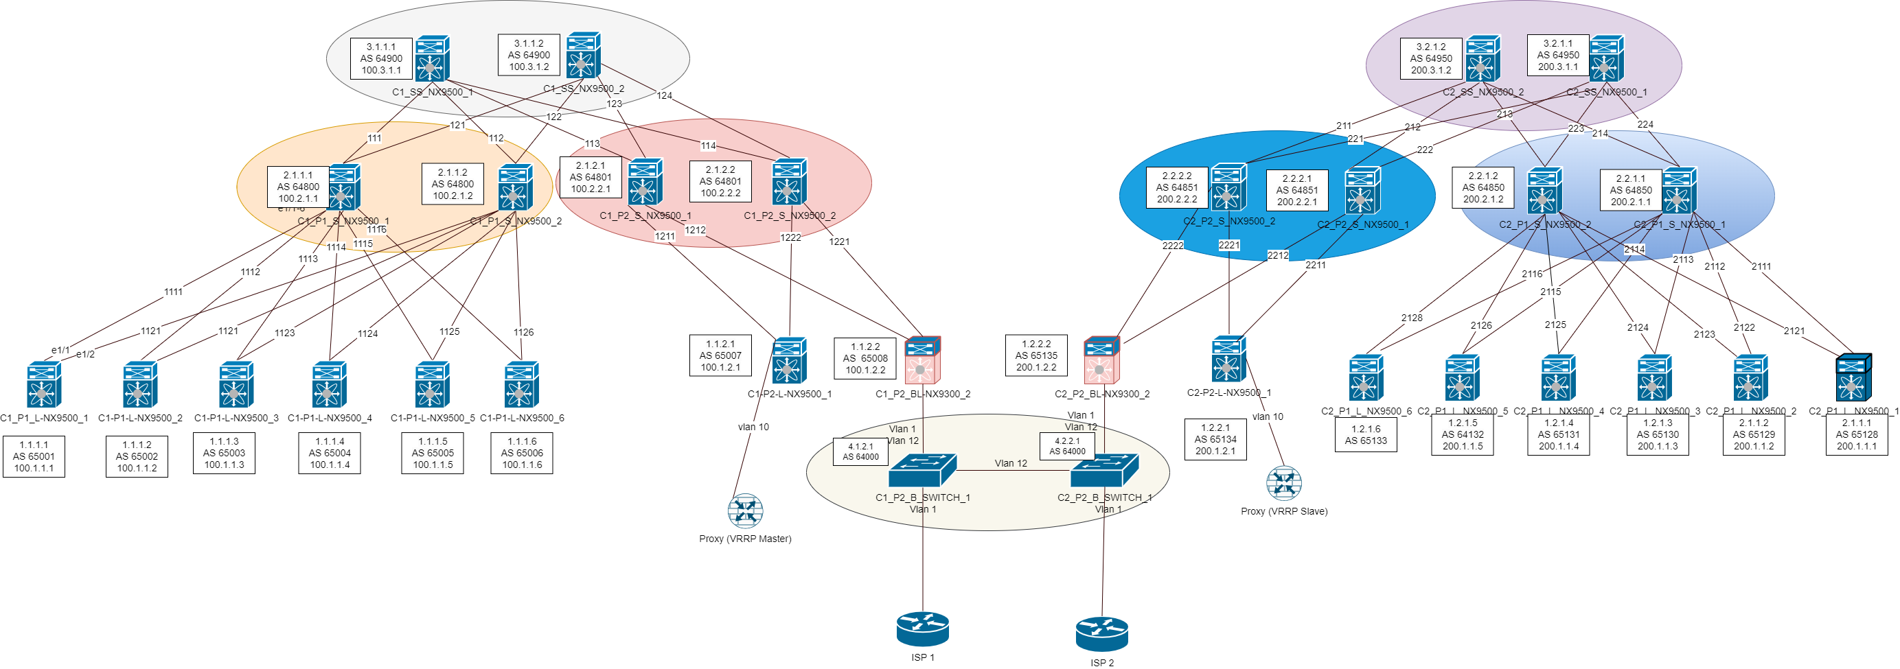
Построение Overlay
Выделение фигурой/маркером инфы

Slide 13
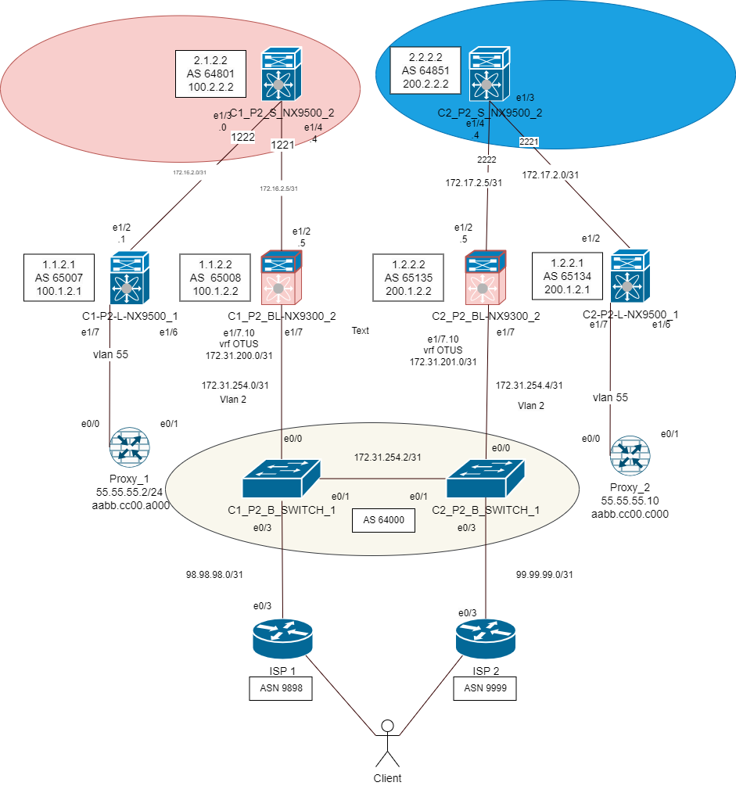
Что получилось - Схема

Slide 14
Что получилось
Развернул стенд в EVE-NG

Slide 15
Что получилось
Скрины основных экранов приложения и действий
или
Демонстрация приложения и исходных кодов
или
Ссылка на репозиторий с исходными кодами или просто удачные кусочки

Slide 16
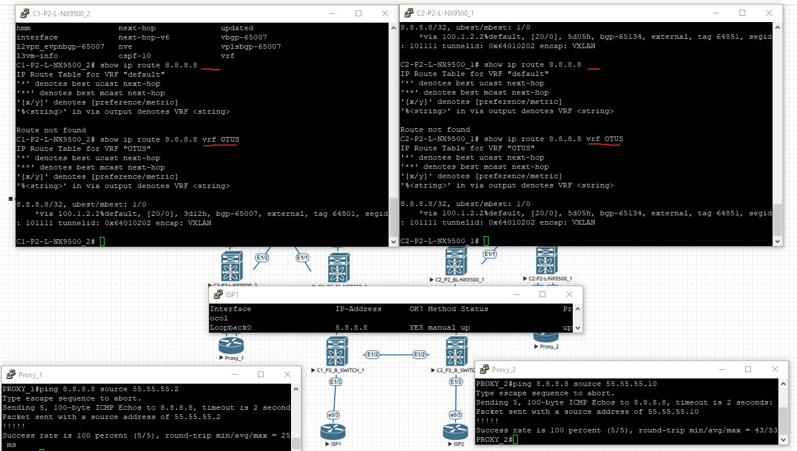
Что получилось
Внедрение внешних маршрутов в фабрику

Slide 17
Что получилось
Ссылка на репозиторий с исходными кодами и документацией https://github.com/rain360z/otus-networks/tree/main/DesignNetworkDataCenter/Project

Slide 18
Что получилось
Ссылка на репозиторий с исходным кодам и документацией https://github.com/rain360z/otus-networks/tree/main/DesignNetworkDataCenter/Project

Slide 19

Вывод и планы по развитию
Входе проектной работы мы достигли почти всех поставленных задач. Не удалось настроить VRRP и выполнить обращение к веб сервер.
Планы по развитию:
- Заменить proxy сервера с VRRP на балансировщик
- Организовать второй выделенный канал между ЦОД
- Для отказоустойчивости стоит добавить ещё по одному Boarder LEAF и Customer Edge в каждый ЦОД
-

Slide 20
Спасибо за внимание!
фото
Напишите ваше ФИО
Должность
Компанию
Контакты

